Slide 1
Árvores
André Lucio de Oliveira

Slide 2
Definição
Uma árvore T (do inglês tree) é um conjunto finito de N estruturas elementares, chamados nodos, tal que se N > 0, então:
1. Existe um nodo especial, chamado raiz da árvore;
2. Os restantes N-1 nodos estão particionados em M conjuntos disjuntos: S1, S2, ......, SM, onde cada um destes conjuntos é também uma árvore. As árvores S1, S2, ......, SM são chamadas sub-árvores de T.

Slide 3
Definição
Uma maneira mais útil de se definir árvores é a seguinte:
Uma árvore T é um conjunto finito de nós (ou vértices) tal que:
  T ≠ ∅, isto é, uma árvore não vazia
  Um nó raiz e um conjunto de árvores não vazias, chamadas de subárvores do nó raiz.
É comum associar-se rótulos aos nós das árvores para que possamos nos referir a eles.
Na prática, os nós são usados para guardar informações diversas.

Slide 4
Definição
Árvores são estruturas de dados extremamente úteis em muitas aplicações.
Assim como as listas lineares, árvores são estruturas de dados que caracterizam uma relação entre os dados que a compõem.
No caso de árvores, a relação existente entre os nodos é uma relação de hierarquia, onde um conjunto de nodos é hierarquicamente subordinado a outro.

Slide 5
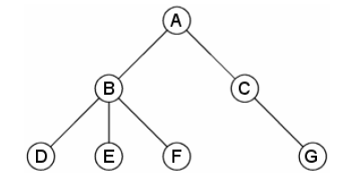
Formas de Representação
Grafo

Slide 6
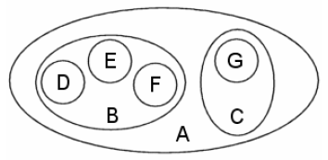
Definição
. Diagrama de Venn (ou digrama de inclusão ou conjuntos aninhados)

Slide 7
Definição
Identação
A
B
D
E
F
C
G

Slide 8
Definição
Parênteses Aninhados
(A (B(D, E, F), C(G)))

Slide 9
Terminologia
A raiz de uma árvore é chamada de pai de suas sub-árvores.
Nodos com o mesmo pai são denominados irmãos.
O grau de um nodo é por definição o número de sub-árvores do nodo.
O grau da árvore é grau máximo entre todos os nodos.
Um nodo folha ou terminal tem grau zero, ou seja, não tem sub-árvores.
O nodo raiz tem nível um, os nodos filhos da raiz têm nível 2 e, assim, sucessivamente.

Slide 10
Terminologia
A altura ou profundidade de uma árvore é igual ao número de níveis desta árvore. Um nodo folha tem altura unitária.
Um conjunto de árvores disjuntas forma uma floresta. Assim, se o nodo raiz de uma árvore for eliminado, suas sub-árvores formarão uma floresta. Inversamente, se raízes das árvores que formam uma floresta forem unidas através um nodo adicional, uma árvore será formada.

Slide 11

Árvores Ordenadas
Se for considerada a ordem entre os filhos de cada nó, a árvore é chamada de ordenada.
Pode-se definir o conceito de árvores isomorfas quando elas têm a mesma relação de incidência entre nós, mas são desenhadas de forma diferente, isto é, são distintas quando consideradas como árvores ordenadas.

Slide 12
Árvores Binárias
Árvores Binárias são estruturas do tipo árvore, onde cada nodo pode ter no máximo duas sub-árvores, ou seja, o grau de cada nodo pode ser 0, 1 ou 2.
Convencionou-se denominar as subárvores de um nodo em sub-árvore esquerda (E) e sub-árvore direita (D).
As árvores binárias combinam as vantagens de duas outras estruturas de dados: vetor ordenado e lista encadeada. Assim, permitem pesquisas binárias (como os vetores ordenados) e as mesmas facilidades de inserção e de remoção de itens que as listas encadeadas proporcionam.

Slide 13
Árvores Binárias
Uma árvore binária é:
  Uma árvore vazia ou
  Um nó raiz e duas subárvores binárias denominadas subárvore direita e subárvore esquerda
Observe que uma árvore binária não é propriamente uma árvore já que os filhos de cada nó têm nomes (esquerdo e direito).
OBS: A altura mínima de uma árvore binária com n > 0 nós é h = 1 + [log₂n]

Slide 14

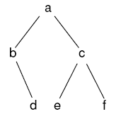
Árvores Binárias
Ex: Notação com parênteses: (a(b( )(d( )( )))(c(e( )( ) f( )( ))))

Slide 15
Árvores Binárias
Número de Sub-árvores vazias
  Se uma árvore tem n > 0 nós, então ela possui n+1 subárvores vazias.
  Para ver isso, observe que
    Uma árvore com um só nó tem 2 subárvores vazias
    Sempre que “penduramos” um novo nó numa árvore, o número de nós cresce de 1 e o de subárvores vazias também cresce de 1

Slide 16
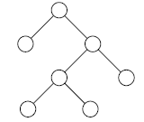
Árvores Binárias
Tipo de Árvores Binárias (de acordo com o grau dos nós)
  Árvore Estritamente Binária
    Uma árvore estritamente binária é aquela em que cada nó tem 0 ou 2 sub-árvores, ou seja, nenhum nodo tem “filho único”.

Slide 17

Árvores Binárias
Tipo de Árvores Binárias
  Árvore Binária Cheia
    Uma árvore binária cheia é aquela cujos nodos, exceto os do último nível, tem exatamente duas sub-árvores. O número de nodos de uma árvore binária cheia é 2h-1, em que h é a sua altura.

Slide 18
Árvores Binárias
Tipo de Árvores Binárias
Árvore Binária Completa
    Uma árvore binária é dita completa se:
      Todos os níveis, exceto o último (sem contar o nível das folhas), estão cheios
      Os nós do último nível estão o mais a esquerda possível.
      Ou seja, todos os níveis, exceto possivelmente o último , está completamente cheia, e todos os nós no último nível são, tanto à esquerda quanto possível.

Slide 19
Árvores Binárias
Altura de uma Árvore Binária
  Seja uma árvore composta por n nós (nodos)
    Altura máxima = n
    Altura mínima = piso (log₂n) + 1
    Exemplos:
      n = 1.000
        Altura máxima = 1000
        Altura mínima = piso (log₂1000) + 1 = 9 + 1 = 10
      n = 1.000.000
        Altura máxima = 1.000.000
        Altura mínima = piso (log₂1.000.000) + 1 = 19 + 1 = 20

Slide 20
Árvores Binárias
Busca em uma Árvore Binária
  A busca em uma árvore binária tem complexidade de pior caso O(h).
  Como a cada comparação desce-se um nível na estrutura da árvore, o número máximo de comparações é igual a altura (número de níveis) da árvore.
  Assim, é interessante que uma árvore binária de pesquisa tenha altura mínima, de forma a ter complexidade O(log n)
  Inserção e remoção também têm complexidade de pior caso O(h) e, portanto, a inserção ou a remoção de n chaves toma tempo.
    O(n²) no pior caso
    O(n log n), se pudermos garantir que a árvore tem altura logarítimica

Slide 21
Árvores Binárias
Percurso em Árvores Binárias
  Percorrer uma árvore binária “visitando” cada nodo uma única vez gera uma seqüência linear de nodos, cuja ordem depende de como a árvore foi percorrida.
  As três formas ou ordens de percurso mais importantes são: pré-ordem, in-ordem e pós-ordem.
  O que define o prefixo do nome do percurso é ordem em que a raiz é visitada, sendo que a sub-árvore esquerda é sempre visitada antes da sub-árvore direita.
  Um quarto percurso importante, porém menos usual é o percurso em nível.

Slide 22
Árvores Binárias
Percurso em Árvores Binárias
  Percurso em Pré-Ordem (R, E, D)
    Nesta ordem de percurso, visita-se:
      a raiz;
      a sub-árvore esquerda, em pré-ordem; e
      a sub-árvore direita, em pré-ordem.
  Percurso In-Ordem (E, R, D)
    Nesta ordem de percurso, visita-se:
      a sub-árvore esquerda, in-ordem;
      a raiz; e
      sub-árvore direita, em in-ordem.

Slide 23
Árvores Binárias
Percurso em Árvores Binárias
  Percurso em Pós-Ordem (E, D, R)
    Nesta ordem de percurso, visita-se:
      a sub-árvore esquerda, em pós-ordem;
      a sub-árvore direita, em pós-ordem; e
      a raiz.
  Percurso Em Nível
    No percurso em nível, a árvore é percorrida no sentido de cima para baixo e da esquerda para direita, ou seja, no sentido da escrita ocidental. É o percurso mais fácil de ser compreendido, porém o mais difícil de ser programado, porque é necessário utilizar uma fila em um algoritmo iterativo.

Slide 24
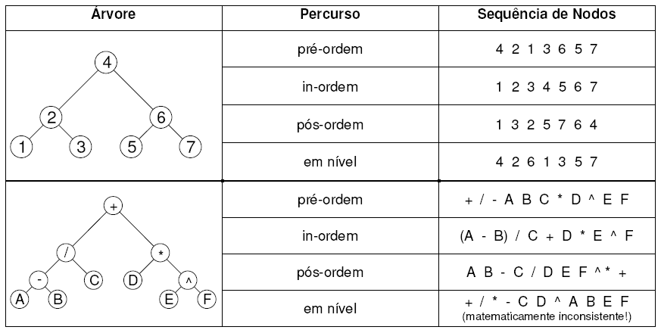
Árvores Binárias
Percurso em Árvores Binárias

Slide 25

Árvores Binárias
Árvore Binária de Busca
  Uma maneira simples e popular de implementar dicionários é uma estrutura de dados conhecida como árvore binária de busca.
  Neste tipo de árvore, todos os nós na subárvore à esquerda de um nó contendo uma chave x são menores que x e todos os nós da subárvore à direita são maiores que x.

Slide 26
Árvores Binárias
Árvore Binária de Busca (Inserção de um novo nó)
  A inserção de um registro com chave K em uma árvore binária de pesquisa é uma operação simples, cujo maior trabalho consiste em determinar a posição em que o novo nodo ocupará na árvore, cuja raiz é apontada pelo ponteiro T.
  Se T for nulo, então a árvore está vazia e o novo nodo se tornará a raiz da árvore, ou seja, o ponteiro T passará apontar para esse nodo. Se T não for nulo então três situações podem ocorrer:

Slide 27
Árvores Binárias
Árvore Binária de Busca (Inserção de um novo nó)
  1. A chave K é menor que a chave da raiz T, logo o novo nodo só poderá ser inserido na sub-árvore esquerda de T. Compara-se novamente K com a raiz da sub-árvore esquerda e as mesmas três situações podem ocorrer.
  2. A chave K é igual à chave da raiz T e, consequentemente, um novo nodo não poderá ser inserido, já que uma árvore binária de pesquisa só admite uma ocorrência de cada chave.
  3. A chave K é maior do que a chave da raiz T, então o novo nodo terá que ser inserido na subárvore direita de T. Neste caso, K é comparada com a raiz da sub-árvore direita, sendo possíveis as três situações descritas.
  A não ser que ocorra a situação 2 (chave já existente), o processo é repetido recursivamente até que se encontre uma sub-árvore vazia (ponteiro nulo). O novo nodo será a raiz desta sub-árvore vazia, ou seja, os nodos sempre são inseridos como nodos folhas.

Slide 28
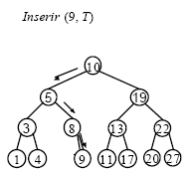
Árvores Binárias
Árvore Binária de Busca (Inserção de um novo nó)

Slide 29
Árvores Binárias
Árvore Binária de Busca (Pesquisar um nó)
  Pesquisar uma chave K em uma árvore binária de pesquisa apontada por T é uma operação ainda mais simples, se comparada à operação de inserção. Existem quatro casos possíveis:
    1. T é nulo e a pesquisa é encerrada sem sucesso, pois não há como continuar a pesquisa em uma árvore vazia.
    2. A chave K coincide com a chave de T, então a pesquisa é concluída com sucesso.
    3. A chave K é menor que a chave de T, portanto a pesquisa deve prosseguir na sub-árvore esquerda de T.
    4. A chave K é maior que a chave de T, logo a chave deve ser pesquisada na sub-árvore direita de T.
  No algoritmo abaixo, a função retorna um ponteiro para nodo que contém a chave pesquisada K, caso seja encontrada; caso contrário, a função retorna um ponteiro nulo.

Slide 30
Árvores Binárias
Árvore Binária de Busca (Remover um nó)
  Pesquisar uma chave K em uma árvore binária de pesquisa apontada por T é uma operação ainda mais simples, se comparada à operação de inserção.
  A exclusão de um registro de chave K em uma árvore binária de pesquisa é uma operação um pouco mais trabalhosa que as operações de inserção e de pesquisa. Esta operação aparentemente complexa torna-se mais simples quando os possíveis casos são analisados. Suponha que o nodo a ser removido seja a raiz, apontada por T. Existem três casos possíveis:

Slide 31
Árvores Binárias
Árvore Binária de Busca (Remover um nó)
  1. T é um nodo folha (não tem filhos): basta "destruir" T e fazê-lo apontar para nulo.
  2. T possui apenas um filho: basta "destruir" T e fazê-lo apontar para o seu nodo filho.
  3. T possui dois nodos filhos: para manter a árvore ordenada, há duas alternativas:
    a) Substituir o conteúdo de T pelo conteúdo do nodo mais à direita (maior chave) da subárvore esquerda de T. Este conteúdo inclui a chave e todos os demais campos, exceto os ponteiros para as sub-árvores esquerda e direita.
    b) Substituir o conteúdo de T pelo conteúdo do nodo mais à esquerda (menor chave) da sub-árvore direita de T.

Slide 32
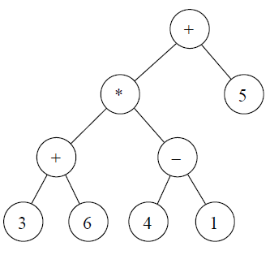
Árvores Binárias
Exemplo do Uso de Árvores para resolver problemas
  Árvore da expressão: (3+6) * (4-1) + 5.

Slide 33
Árvores Binárias
Definição do nó de uma árvore na linguagem C
typedef struct no {
char info;
struct no* esq;
struct no* dir;
} No;

Slide 34
Árvores Binárias
Inserção de um nó da árvore de maneira recursiva
void inserir(No **raiz, int numero){
No *p;
if ((*raiz) == NULL){
p = (No*) malloc(sizeof(No));
p->esq = NULL;
p->dir = NULL;
p->info = numero;
(*raiz) = p;
}else{
if (numero < (*raiz)->info){
No** pp = &(*raiz)->esq;
inserir(&(*raiz)->esq, numero);
}else
inserir(&(*raiz)->dir,numero);
}
}

Slide 35
Árvores Binárias
Inserção de um nó da árvore de maneira recursiva
int main(int argc, char *argv[])
{
No *r = NULL;
inserir(&r,100);
printf("\n\nValor: %d",r->info);
inserir(&r,90);
printf("\n\nValor: %d",r->esq->info);
inserir(&r,110);
printf("\n\nValor: %d",r->dir->info);
inserir(&r,95);
printf("\n\nValor: %d",r->esq->dir->info);
system("PAUSE");
return 0;
}

Slide 36
Árvores Binárias
Árvore Binária - Implementação
Representação do nó
struct arv {
char info;
struct arv* esq;
struct arv* dir;
};
typedef struct arv Arv;

Slide 37
Árvores Binárias
Árvore Binária - Implementação
  Inicializando a arvore
Arv* inicializa(void) {
return NULL;
}
  Criando a árvore
Arv* cria(char c, Arv* sae, Arv* sad){
Arv* p=(Arv*)malloc(sizeof(Arv));
p->info = c;
p->esq = sae;
p->dir = sad;
return p;
}

Slide 38
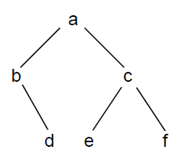
Árvores Binárias
Árvore Binária - Implementação
  O exemplo da figura pode ser criada pela seguinte seqüência de atribuições.
    Arv* a1= cria('d',inicializa(),inicializa()); /* sub-árvore com 'd’ */
    Arv* a2= cria('b',inicializa(),a1); /* sub-árvore com 'b'*/
    Arv* a3= cria('e',inicializa(),inicializa()); /* sub-árvore com 'e'*/
    Arv* a4= cria('f',inicializa(),inicializa()); /* sub-árvore com 'f'*/
    Arv* a5= cria('c',a3,a4); /* sub-árvore com 'c'*/
    Arv* a = cria('a',a2,a5 ); /* árvore com raiz 'a'*/

Slide 39
Árvores Binárias
Árvore Binária - Implementação
  Alternativamente, a árvore poderia ser criada com uma única atribuição, seguindo a sua estrutura, “recursivamente”:
  Arv* a = cria('a',cria('b',inicializa(),cria('d', inicializa(), inicializa())),cria('c',cria('e',inicializa(),inicializa()), cria('f', inicializa(), inicializa())));

Slide 40
Árvores Binárias
Árvore Binária - Implementação
  Verificar se a árvore é vazia
int vazia(Arv* a){
return a==NULL;
}

Slide 41
Árvores Binárias
Árvore Binária - Implementação
  Imprimir os nós da árvores - RED (recursivo)
void imprime (Arv* a){
if (!vazia(a)){
printf("%c ", a->info); /* mostra raiz */
imprime(a->esq); /* mostra sae */
imprime(a->dir); /* mostra sad */
}
}

Slide 42
Árvores Binárias
Árvore Binária - Implementação
  Imprimir os nós da árvores - ERD (recursivo)
void imprime (Arv* a){
if (!vazia(a)){
imprime(a->esq); /* mostra sae */
printf("%c ", a->info); /* mostra raiz */
imprime(a->dir); /* mostra sad */
}
}

Slide 43
Árvores Binárias
Árvore Binária - Implementação
  Imprimir os nós da árvores - EDR (Recursivo)
void imprime (Arv* a){
if (!vazia(a)){
imprime(a->esq); /* mostra sae */
imprime(a->dir); /* mostra sad */
printf("%c ", a->info); /* mostra raiz */
}
}

Slide 44
Árvores Binárias
Árvore Binária - Implementação
  Liberar Memória (Recursivo)
Arv* libera (Arv* a){
if (!vazia(a)){
libera(a->esq); /* libera sae */
libera(a->dir); /* libera sad */
free(a); /* libera raiz */
}
return NULL;
}

Slide 45
Árvores Binárias
Árvore Binária - Implementação
  Buscar um elemento na árvore (recursivo)
int busca (Arv* a, char c){
if (vazia(a))
return 0; /* árvore vazia: não encontrou */
else
return a->info==c || busca(a->esq,c) || busca(a->dir,c);
}

Slide 46
Referências Bibliográficas
Quirino, Osmar. Estruturas de Dados e Algoritmos Usando C
Cormen, Thomas H. Leiserson, Charles E, et al Algoritmos.
Notas de aula - professor Rangel Puc-Rio

